Slide 1



© 2025 Cognia, Inc.

Slide 2
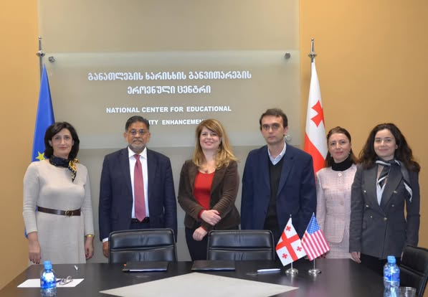
განათლების ხარისხის განვითარების ეროვნულ ცენტრსა და ამერიკის შეერთებული შტატების საერთაშორისო ორგანიზაცია COGNIA-ს შორის ურთიერთთანამშრომლობის ხელშეკრულება გაფორმდა
17 დეკემბერი, 2024წ.

Slide 3
თქვენი პარტნიორი განათლებაში
Cognia არის არაკომერციული, პროგრესზე ორიენტირებული ორგანიზაცია, რომლის მიზანია ყველა მოსწავლის შესაძლებლობების გაუმჯობესება. ჩვენ ვთავაზობთ აკრედიტაციას, შეფასებას, პროფესიულ განათლებას, და ორგანიზაციული განვითარებისა და ლიდერობის სერვისებს.
ხედვა
მისია
ღირებულებები
თანამშრომლობა განათლების მიმწოდებლებთან და მათი მოტივაცია მოსწავლეთა წინსვლისა და წარმატებისთვის.
სანდო პარტნიორის მხარდაჭერა სწავლების პროცესის გაუმჯობესებისა და წინსვლისთვის
ჩართულობა/ინკლუზია
კეთილსინდისიერება
გამბედაობა
Notes:
Our education leaders, teachers, and students are facing new challenges every day in their schools, and we understand that to address modern challenges, we need modern solutions. To help our network reach their education goals, we leverage our unmatched expertise in education and high-quality, innovative services and solutions.
Cognia partners with schools and systems to:
Assess and improve schools with confidence
Gain clarity and build on recognized strengths
Generate momentum for improvement

Slide 4
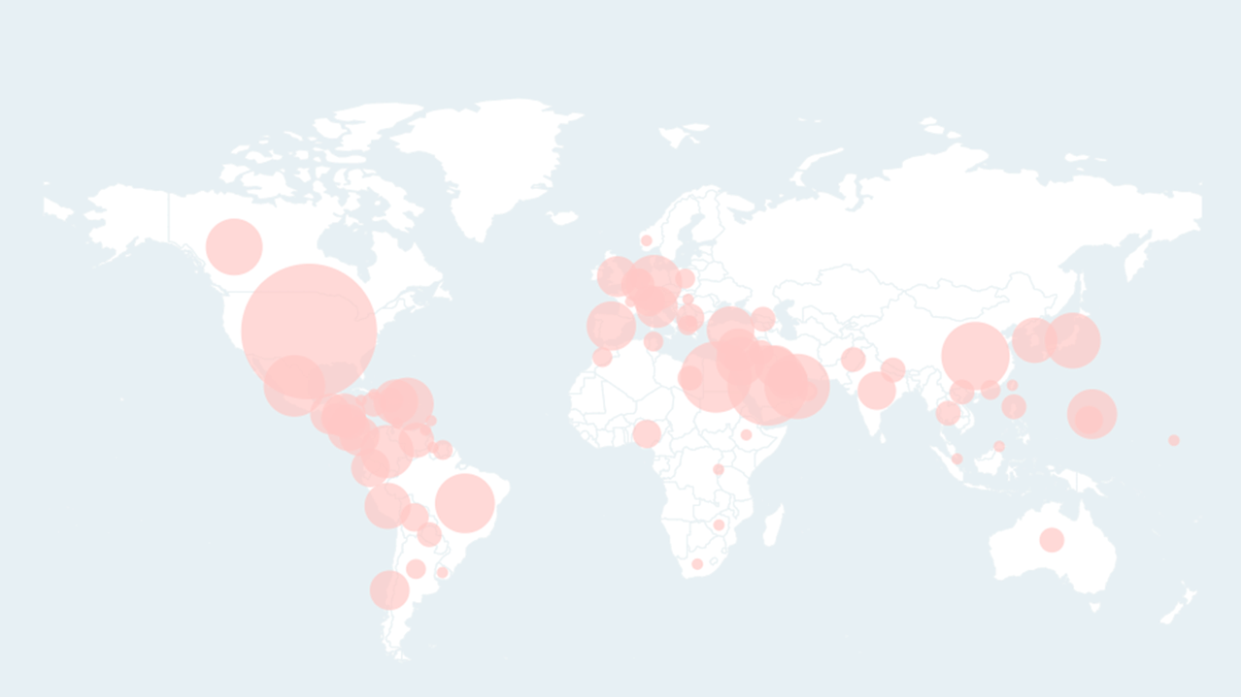
Cognia-ს ქსელი და მასშტაბი:
Cognia-ს ქსელში შედის 40,000-ზე მეტი საგანმანათლებლო დაწესებულება მსოფლიოს 90-ზე მეტ ქვეყანაში, რომლებშიც სწავლობს დაახლოებით 17 მილიონი მოსწავლე და მუშაობს 800,000 პედაგოგი.

Slide 5
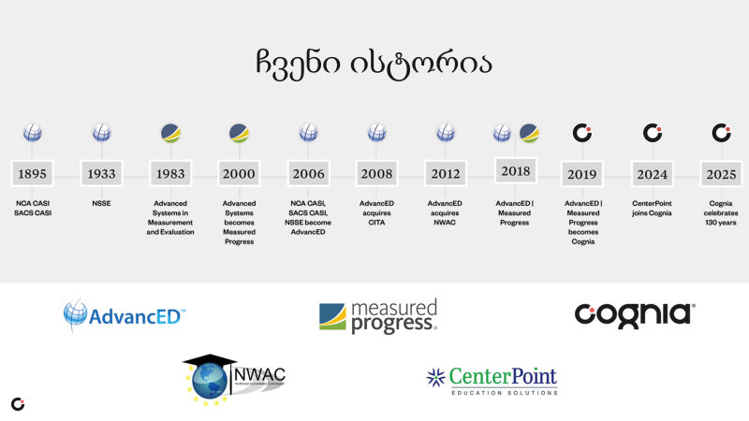

Slide 6
თანამშრომლობის ძირითადი მიმართულებები
დაკვირვება
შეფასება
მასწავლებლების, მოსწავლეების და საკლასო პროცესების მონიტორინგი
აკრედიტაცია და სერტიფიცირება
დიაგნოსტიკური ანალიზი
მოსწავლეთა მიღწევების შეფასება
გაუმჯობესება
სწავლება
სტრატეგიული დაგეგმვა
ლიდერობის განვითარება
ტრანსფორმაცია
პროფესიული განვითარება ინდივიდუალური შინაარსი გამოცდილების გაზიარება

Slide 7
სრულყოფილების სტანდარტები
სწავლა-სწავლების განვითარება
ჯანსაღი სწავლების კულტურა
ჩართულობის მართვა
ეფექტური ლიდერობა
ორგანიზაციული ეფექტურობა
Notes:
When institutions effectively adopt Cognia performance standards and engage in a process of continuous improvement, those institutions commit to...
Growth in Learning
Engaging Instruction
Effective Leadership
Healthy Learning Culture
Organizational Effectiveness

Slide 8

მასწავლებელი, მოსწავლე, საკლასო გარემო
- დაკვირვების მნიშვნელობა
დაკვირვება წარმოადგენს მნიშვნელოვან საფეხურს განათლების ხარისხის ამაღლების პროცესში.
ჩვენი საკლასო დაკვირვების ინსტრუმენტები გთავაზობთ:
პედაგოგებთან ობიექტურ უკუკავშირს
სწავლების მეთოდების დახვეწას.
მოსწავლეთა საკლასო გარემოში აქტიურობისა და ჩართულობის დონის გამოვლენას.
Notes:
To strengthen schools’ ability to effectively observe in the classroom, Cognia has developed high-quality classroom observation tools.

Slide 9

საკლასო დაკვირვების ინსტრუმენტები
ჩვენი საკლასო დაკვირვების ინსტრუმენტები მოიცავს:
ეფექტური სწავლების გარემოს დაკვირვების ინსტრუმენტი eleot
მასწავლებლის დაკვირვების ინსტრუმენტი
სკოლამდელი სწავლების გარემოს რეიტინგი
Notes:
Cognia offers powerful observation tools to strengthen instructional practice, helping schools develop classroom insights, drive purposeful conversations between school leaders and teachers, and foster student success.

Slide 10

შეფასების ფორმები
Cognia ინსტიტუციის შესაფასებლად იყენებს რამდენიმე გზას:
აკრედიტაცია
სერტიფიცირება
დიაგნოსტიკური მიმოხილვა
მოსწავლეთა შეფასების ანალიზი
Notes:
Cognia evaluates an institution’s practices, processes, and learning environments to provide a mark of high-quality education within a framework of continuous improvement.

Slide 11
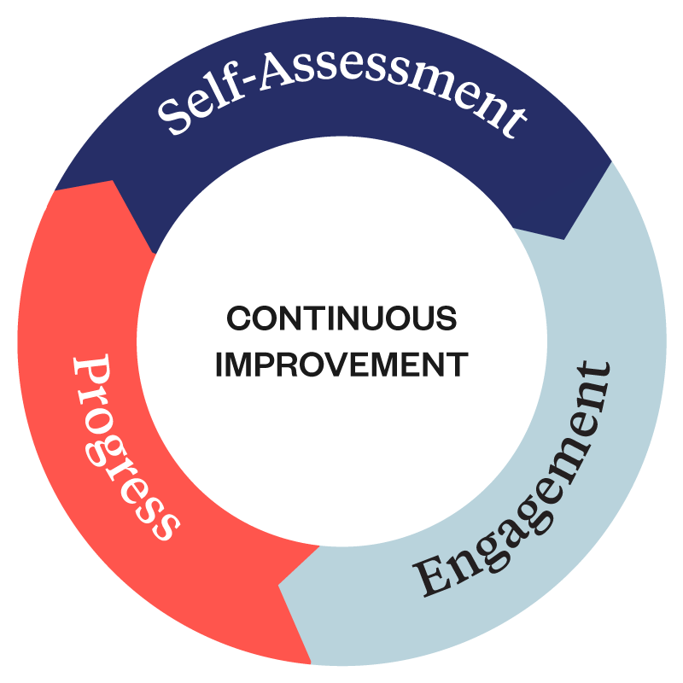
აკრედიტაცია
Cognia აკრედიტაციისთვის იყენებს კვლევაზე დაფუძნებულ სტანდარტებსა და შეფასების კრიტერიუმებს:
ინსტიტუციის სრულად შესწავლა
განსაზღვრავს რამდენად კარგად თანამშრომლობენ ორგანიზაციის წევრები დაწესებულების ხედვის განხორციელების ჭრილში
მოსწავლის საჭიროებების დაკმაყოფილება
Notes:
All institutions engage in three main phases of accreditation.
Self-Assessment: The institution identifies and collects evidence that demonstrates strengths and challenges.
Engagement: Cognia reviews evidence and analyzes all input against the Cognia Performance Standards.
Progress: Institution completes Progress Report and works with Cognia to determine if they are on track.

Slide 12
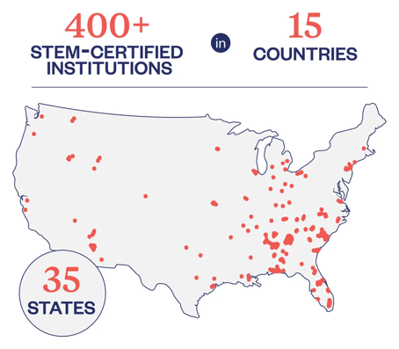
STEM სერტიფიცირება
Cognia-ს STEM სერტიფიცირება საშუალებას აძლევს საგანმანათლებლო დაწესებულებებს - ბაღებიდან K-12 კლასებამდე და უნივერსიტეტებამდე:
STEM მიმართულების პროგრამების ხარისხის ამაღლება და მხარდაჭერა
STEM საგნების მნიშვნელობის ცნობადობის ამაღლება და საზოგადოებრივი მოლოდინების ზრდა
Notes:
Cognia STEM Certification recognizes schools, systems, programs, and providers that demonstrate a strong and effective STEM focus.

Slide 13

დიაგნოსტიკური მიმოხილვა
Cognia-ს დიაგნოსტიკური მიმოხილვა არის ინსტიტუციის ინტენსიური შესწავლის პროცესი, რომელიც:
აფასებს სკოლის ორგანიზაციულ კულტურასა და კლიმატს
გამოავლენს ხარვეზებს მოსალოდნელსა და რეალურ შესრულებას შორის
ქმნის მონაცემებზე დაფუძნებულ სამოქმედო გეგმებს გაზომვადი გაუმჯობესებული შედეგების უზრუნველსაყოფად
Notes:
Diagnostic Review is based upon our Cognia Performance Standards, to guide improvement efforts in schools and systems.

Slide 14

კომპეტენციაზე დაფუძნებული განათლების სერტიფიცირება
Cognia კომპეტენციაზე დაფუძნებული განათლების სერტიფიცირება ეხმარება სკოლებს:
განავითარონ უნიკალური სწავლების გეგმა ყველა მოსწავლისთვის
მოიზიდონ CBE კონცეფციებისადმი ერთგული მასწავლებლები და მოსწავლეები
წარადგინონ ინოვაციური განათლების პრაქტიკა
Notes:
CBE Certification provides schools and systems with the framework for designing and implementing competency-based education.

Slide 15

Cognia შეფასებები
Cognia შეფასებები იძლევა ყოვლისმომცველ და ზუსტ ხედვას მოსწავლეთა სწავლებაზე. როგორც ჩვენი დაბალანსებული შეფასების სისტემის ნაწილი, Cognia ქმნის:
დიაგნოსტიკურ შეფასებებს
შუალედურ შეფასებებს
შემაჯამებელ შეფასებებს
ინსტიტუციაზე მორგებულ მიზნობრივ შეფასების სისტემას
Notes:
We support them along the full continuum of assessments from classroom assessments to interim to summative - it’s all about getting the right data in the hands of the right people to take action in service to kids.
Cognia creates K-12 classroom assessments to gauge student understanding while learning.
Cognia delivers summative assessments, developed through principled design, that:
Meet the specific needs of an institution
Provide reliable, accurate data and reporting
Are supported with dedicated program management and professional learning

Slide 16

უკეთესი ხვალინდელი დღე
Cognia მხარს უჭერს პედაგოგთა პროფესიულ განათლებას შემდეგი შეთავაზებებით:
საჭიროებაზე მორგებული პროფესიული განათლება
„Cognia-ს სწავლების საზოგადოება“
კონფერენციები და ღონისძიებები
Notes:
Learning is a key element in any educational organization’s improvement journey. To create sustainable change, educators and education leaders must engage in meaningful learning experiences that meet their specific needs.

Slide 17
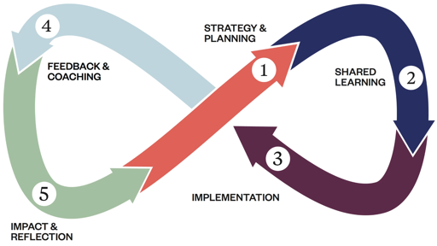
საჭიროებაზე მორგებული პროფესიული სწავლება - უწყვეტი პროფესიული განვითარება
Cognia ქმნის ინოვაციურ, საჭიროებაზე მორგებულ პროფესიულ განათლებას, რომელიც ხორციელდება:
• პირისპირ სესიებით
• ვირტუალური მენტორობით
• ასინქრონული სასწავლო ლაბორატორიებით
Notes:
Our professional learning is aligned with our research-based performance standards. We work alongside schools and systems to ensure our solutions are tailored to their needs.

Slide 18

„Cognia-ს სწავლების საზოგადოება“
(Cognia Learning Community)
“Cognia სწავლების საზოგადოება” არის ინტერაქტიული პლატფორმა პროფესიული სწავლებისთვის, რომელიც:
ხორციელდება დროში
მორგებულია ზრდასრული მოსწავლის საჭიროებებზე
შეესაბამება Cognia ეფექტურობის სტანდარტებს - Cognia Performance Standards

Slide 19
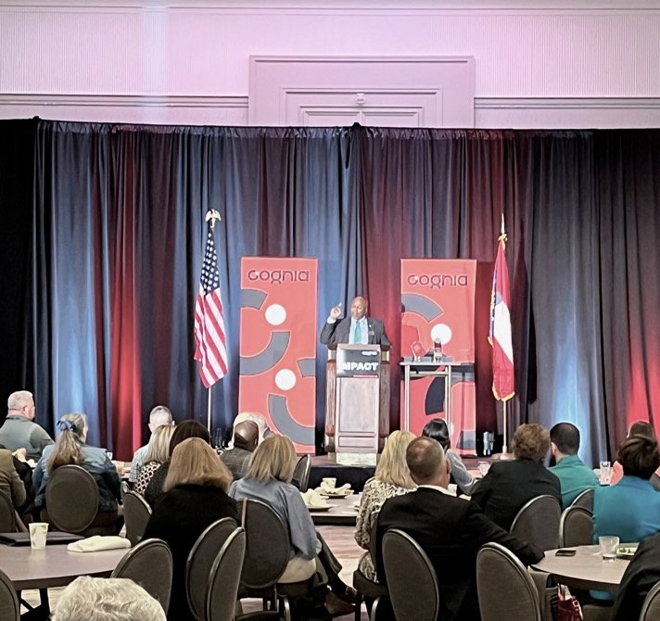
კონფერენციები და ღონისძიებები
Cognia-ს ღონისძიებები, მათ შორის IMPACT კონფერენციები, უზრუნველყოფენ შესაძლებლობას:
თანამშრომლობისა და ნეთვერქინგის შექმნისთვის
პროფესიულ განათლებაში ჩართულობისთვის
უწყვეტი გაუმჯობესების პროცესის
Notes:
Cognia IMPACT conferences, focused institutes, and guided learning days are held in multiple locations each year.

Slide 20

განვითარება, როგორც უწყვეტი პროცესი
ჩვენი გაუმჯობესების გეგმა მოიცავს შემდეგ პუნქტებს:
სტრატეგიულ აზროვნებასა და დაგეგმვას
დიაგნოსტიკურ მიმოხილვებს
რეფორმულ სერვისებს
ლიდერობას მომავლისათვის
Notes:
Cognia supports and facilitates school improvement through a continuous improvement framework, providing evidence-based guidance, resources, tools, and expertise to support educators and leaders. A key component in the advancement of learning is ongoing school improvement. All schools can improve, just as all learners can deepen the achievement of their full potential.

Slide 21
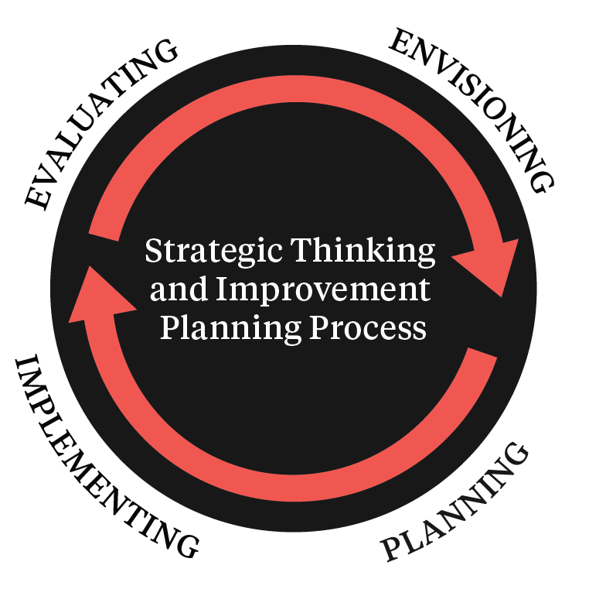
სტრატეგიული აზროვნება და დაგეგმვა
Cognia-ს სტრატეგიული აზროვნება და დაგეგმვა არის ESSA-ს მესამე დონის მტკიცებულებაზე დაფუძნებული ინტერვენცია, რომელიც ეხმარება ლიდერებს:
შექმნან მდგრადი, ეფექტიანი გეგმები
გადალახონ სტანდარტების შესაბამისობის დონე და შექმნან გრძელვადიანი პროგრესი
ფოკუსირდნენ მოსწავლეთა ჰოლისტურ საჭიროებებზე
უზრუნველყონ ყველა საჭირო მხარის ჩართულობა
Notes:
Cognia ensures that each phase of planning aligns with future goals, enabling leaders to track progress and make data-driven adjustments that lead to meaningful improvements across their communities that include:
Moving beyond compliance activities to establish long-term improvement
Focusing on the holistic needs of students
Seeking meaningful stakeholder involvement and shared decision-making

Slide 22
„უწყვეტი გაუმჯობესება არ არის გეგმა, არამედ ქცევა სკოლის კულტურაში, რომელიც მუდმივად ფოკუსირდება იმ პირობებზე, პროცესებსა და პრაქტიკებზე, რომლებიც გააუმჯობესებს სწავლა-სწავლების ხარისხს მუდმივად იმ ქცევების იდენტიფიცირებით რომელიც უნდა შენარჩუნდეს, და რომელიც უნდა შეიცვალოს.“
—Dr. Mark Elgart, Cognia President & CEO

Slide 23
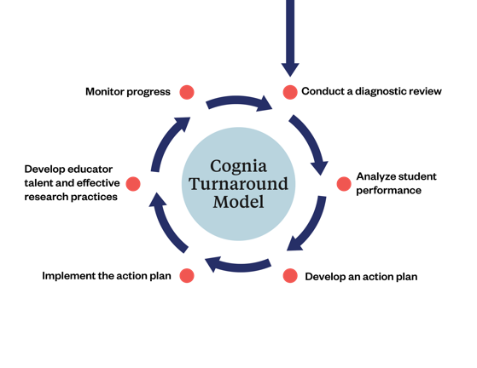
გარდაქმნის სერვისები
ჩვენ გთავაზობთ რეფორმის სერვისებს სკოლებისთვის, რომლებიც საჭიროებენ მიზნობრივ მხარდაჭერას (TSI) ან კომპლექსურ მხარდაჭერას (CSI). ეს პროცესი მოიცავს:
შეფასებებს და დაკვირვებებს
მორგებულ გაუმჯობესების გეგმებს
სპეციფიკურ ინტერვენციებს
პროგრესის მონიტორინგს ცვლილების გამყარებისათვის

Slide 24
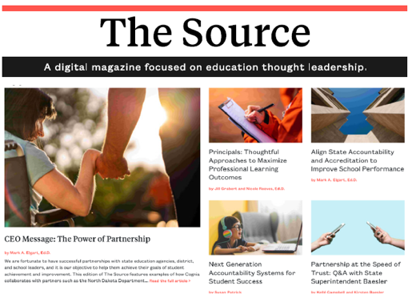
კვლევა და ინოვაცია: დააკვირდი, შეაფასე, ისწავლე, გააუმჯობესე
Cognia იყენებს თავის კვლევით შესაძლებლობებს და რესურებს, რათა შეისწავლოს მნიშვნელოვანი საკითხები განათლებაში:
დოკუმენტაცია
პოლისები
კვლევითი მიმოხილვები
ჩვენი ციფრული ჟურნალი -
The Source

Slide 25
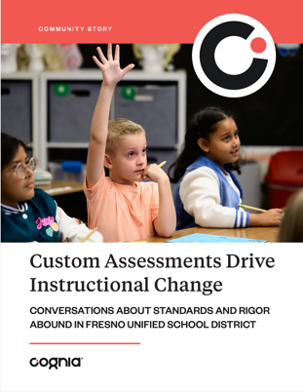
გამოცდილება, რომელიც მნიშვნელოვანია
Cognia-ს ფართო ქსელის წყალობით ჩვენ გვაქვს სკოლებისა და ქვეყნების მრავალფეროვან გამოწვევებთან ურთიერთობის გამოცდილება.
ჩვენ ვაზიარებთ ისტორიებს ჩვენი ქსელიდან, რათა გაჩვენოთ, როგორ მუშაობენ ისინი Cognia-სთან ერთად მოსწავლეთა სრული პოტენციალის მხარდასაჭერად.
stories from our network
Notes:
There are many other examples of how we have helped schools overcome their challenges and we’re happy to share examples of how we’ve assisted schools in addressing similar challenges to your school.
Customize the remark/slide to the clients’ specific challenges and situation

Slide 26







Cognia და საზოგადოება
Cognia ერთგულია იმ ფილანთროპიული ინიციატივების, რომლებიც ხელს უწყობს ბავშვების ჯანმრთელი განვითარების დადასტურებულ მიდგომებს.
Cognia-ს მმართველი გუნდი და საბჭო მხარს უჭერს ინიციატივებს, რაც ყველაზე მეტად ეხმარება მოზარდებს წარმატების გზის პოვნაში

Slide 27
მადლობა ყურადღებისთვის!
Irma Barbakadze, PH.D.
Accreditation Specialist, Consultant
Cognia®
Irma.Barbakadze@cognia.org

